Slide 1
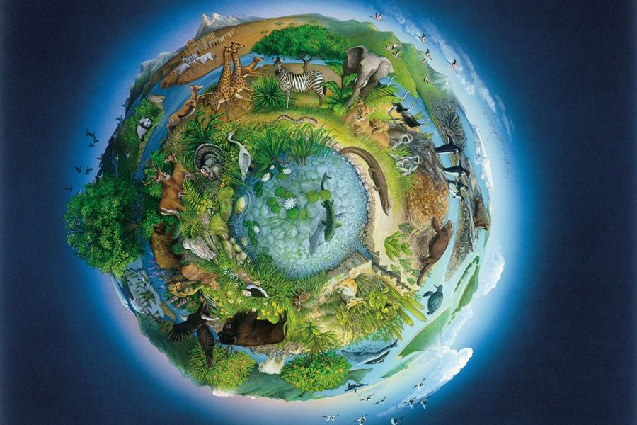
Биосфера и цивилизация

Slide 2
Содержание
Структура биосферы
Косное вещество
Живое вещество
Влияние человека на мир
Экологические проблемы

Slide 3
Структура биосферы
Живое
вещество
Биокосное
вещество
Биогенное
вещество
Косное
вещество

Slide 4
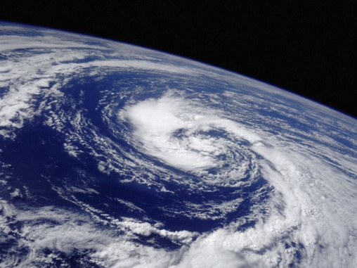
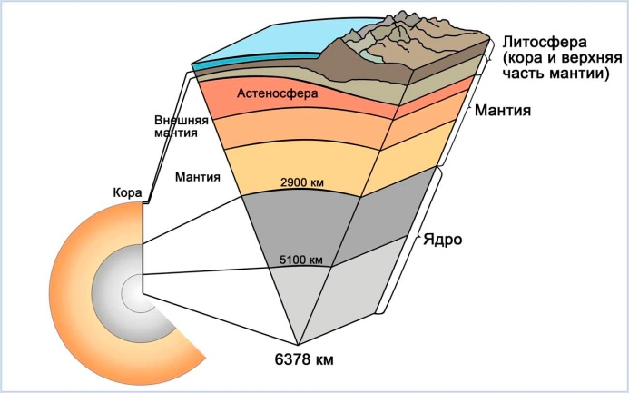
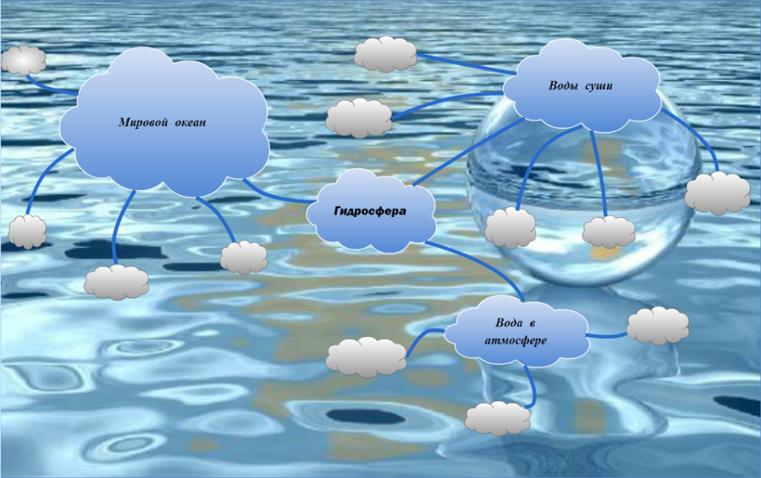
Косное вещество
Атмосфера
Литосфера
Гидросфера

Slide 5
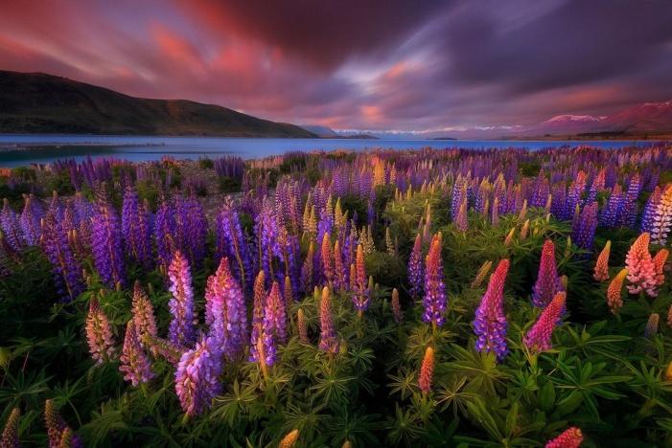
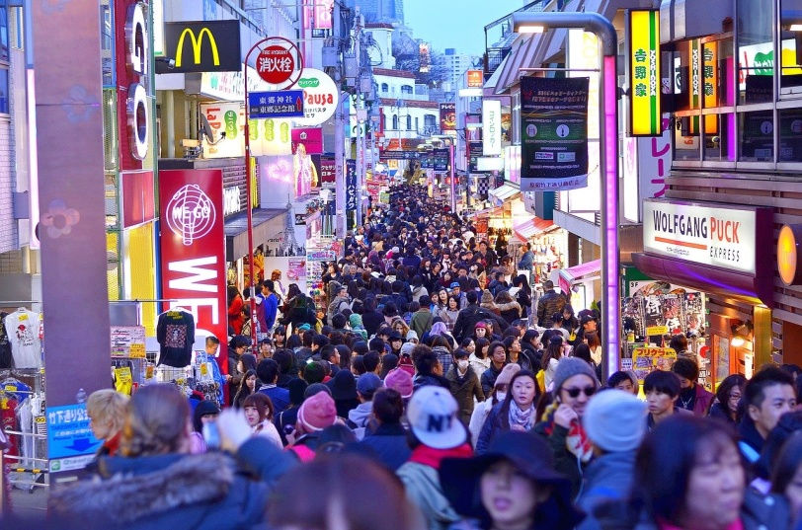
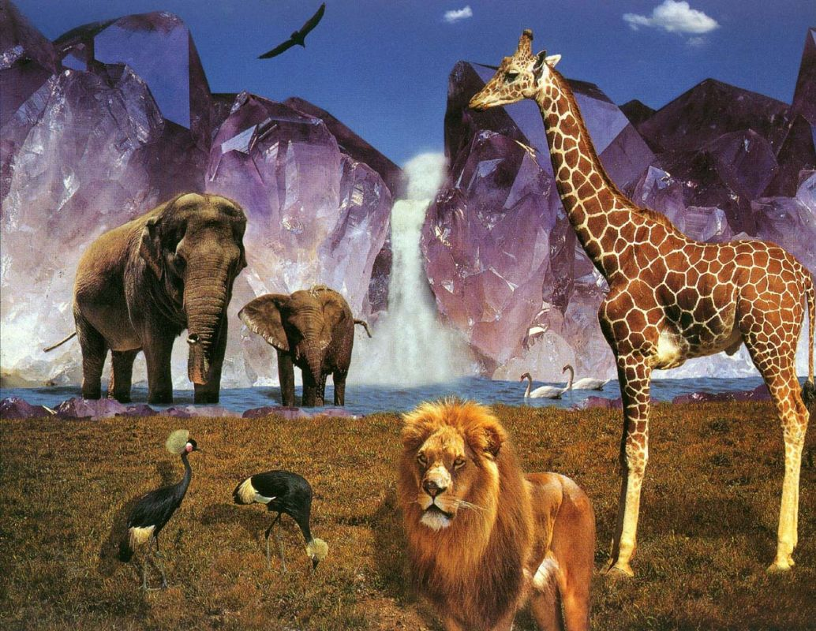
Живое вещество
Растения
Человек
Животные

Slide 6
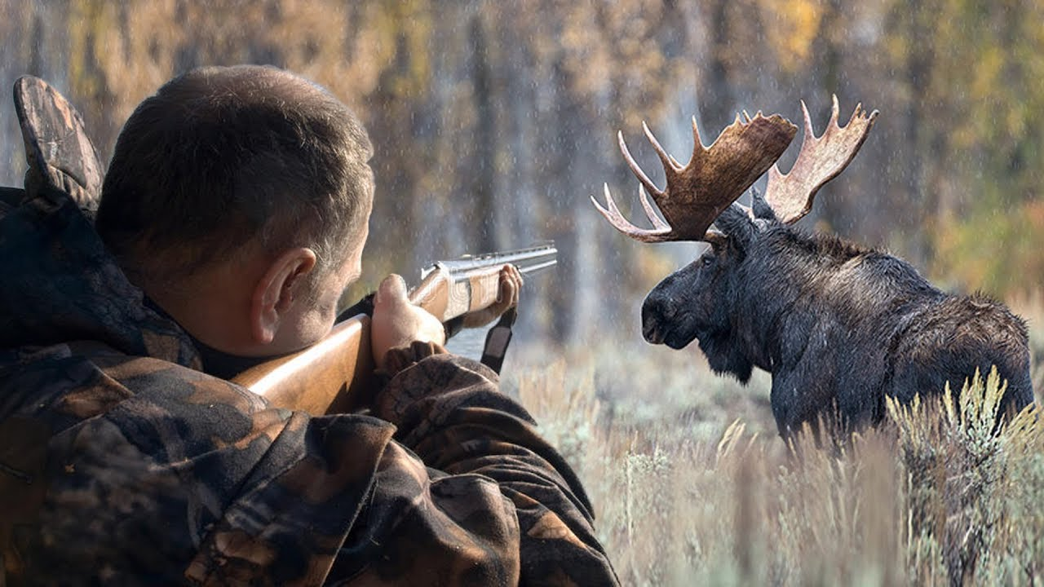
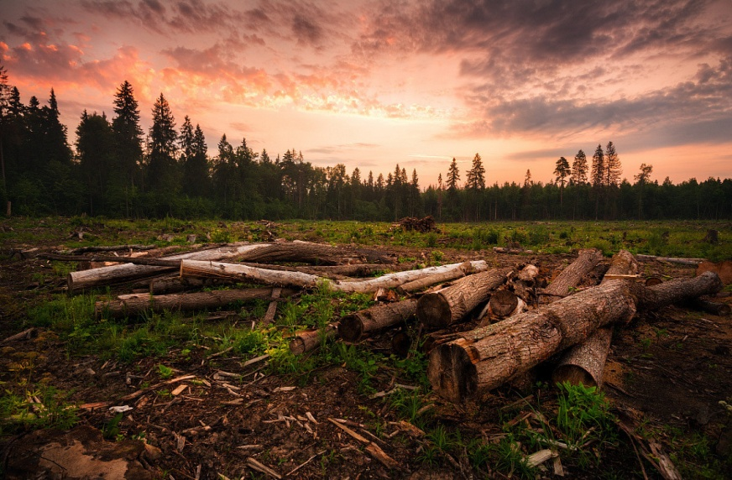
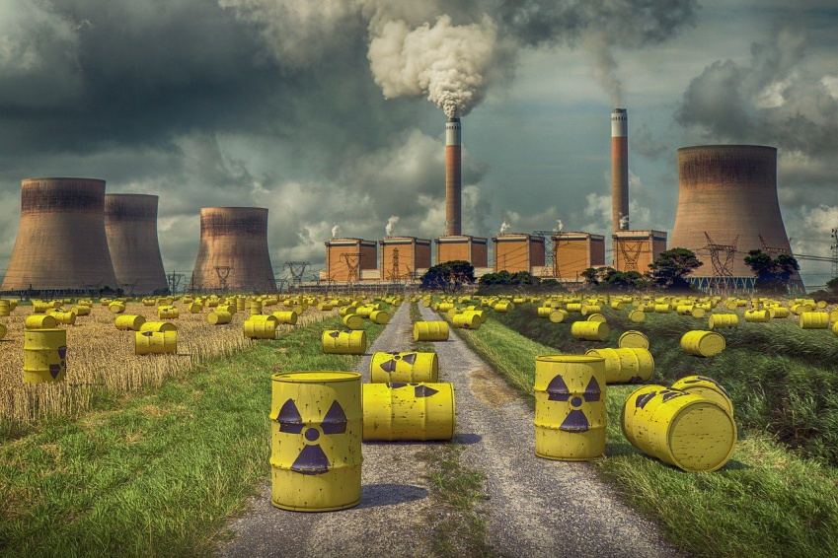
Влияние человека на мир
Охота и браконьерство
Вырубка лесов
Радиоактивное загрязнение

Slide 7
Экологические проблемы
истощение озонового слоя
массовое сведение лесов
парниковый эффект
отходы производства
производство энергии

